Slide 1
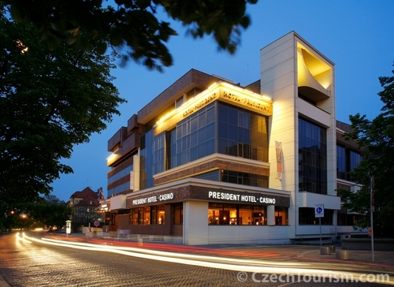
Ekonomika A efektivnost ubytovacího zařízení

Slide 2
Posláním hotelu by mělo být vybudování základní obsazenosti prostřednictvím kvalitního cenového mixu a pak využití výhody toho, že hotel již má tuto základnu naplněnou, uzavírat nižší sazby a tím posilovat průměrné sazby.
Posláním by nemělo být pouze dosáhnout 100 % obsazenosti, mělo by však spočívat v dosažení co nejvyšší obsazenosti při co nejvyšší průměrné ceně.
Různé segmenty trhu tolerují různé cenové hladiny. Většina hotelů stanovuje sazby podle segmentů trhu v celé šíři cenové škály.
Hlavní rozdíl je v poptávce po obsazenosti. Vyšší poptávka umožňuje účtovat vyšší ceny.

Slide 3
měření ekonomické výkonnosti ubytovacího zařízení
je nutné mít k dispozici měřitelné ukazatele, které jsou porovnatelné.
Pravidelným a systematickým sledováním uvedených parametrů lze deklarovat současný stav a pozici ubytovacího zařízení.
Nejčastěji se hodnocení provádí na bázi porovnání s minulým obdobím.

Slide 4
Revenue Management
proces řízení za účelem maximalizace tržeb z prodeje zboží (služeb), které jsou neskladovatelné, prostřednictvím efektivní kontroly cen a celkové kapacity, zabývá se analýzou a plánováním obchodní strategie hotelu, především otázkami obsazenosti a cenovou politikou.
Analyzuje rezervační zdroje a kanály, kterými hotel provádí rezervace, resp. klienty získává, sleduje obsazenost hotelu, průměrnou cenu za ubytování, celkové výnosy z ubytovacích služeb a také cenovou politiku konkurenčních hotelů.

Slide 5
Také Yield Management je proces řízení poptávky. Prostřednictví kontroly volných kapacit v jednotlivých cenových kategoriích se stanovují prodejní strategie pro maximální navýšení tržeb a zisku hotelu, kongresových prostor a restaurace. K tomu slouží řada ukazatelů.

Slide 6
Sledované ukazatele Revenue Managementu:
Roomnights (realizované pokojonoci = celkový počet přenocování klientů v hotelu),
Average room rate ARR (průměrná dosažená cena za pokoj),
Occupancy rate OCC (obsazenost),
RevPAR = tržba na disponibilní pokoj,

Slide 7
Které ukazatele jsou nejpoužívanější?
(Average Daily Rate)
je statistická jednotka, která ukazuje průměrnou denní cenu za pokoj. Pokoje poskytnuté zdarma (complimentary rooms a house use) jsou z počtu pokojů vyloučeny, protože se k nim nevztahuje tržba.
Vypočítá se:
ADR = celkové tržby za ubytování / počet pokojů, na který se tržby vztahují
ADR = REVPAR / OCC

Slide 8
REVPAR (Revenue per Available Room)
ukazuje cenu za disponibilní pokoj. Je to mezinárodně používaný ukazatel, který se sleduje v delším časovém období a vypočítá se dvěma způsoby:
1. Jako součin průměrné denní ceny pokoje (ADR) a využití pokojové kapacity (OCC).
REVPAR = ADR x OCC
REVPAR = Průměrná cena přenocování (ADR) x průměrná obsazenost (Occupancy)
2. Jako podíl celkových tržeb za ubytování za určité období a celkového počtu disponibilních pokojů za stejné období:
REVPAR = Tržby za ubytování (za určité období) : počet disponibilních pokojů na prodej (za stejné období)

Slide 9
SpendPAR = celkové tržby / počet pokojů
nebo také:
SpendPAR = total in-house guests revenue / total rooms available
REVPAS ( Revenue per Available Seat ) je tržba na disponibilní židli. Je to ukazatel restauračního stravování, je podílem tržeb získaných za služby restauračního stravování a počtu stálých židlí daného zařízení. Do počtu stálých židlí se nezapočítávají sezónní nebo příležitostně salonky, zahrádky atd.
REVPAS = Tržby v restauračním stravování / počet stálých židlí

Slide 10
Další ukazatele:
ARI = Average Rate Index
ARI = hotel ADR / market ADR (průměrná cena / průměrná cena konkurence)
MPI = Market Penetration Index
MPI = Hotel Occ / market Occ (obsazenost v % / obsazenost konkurence v %)
REVPASH = Revenue per available seats and hour (cena za hodinu a místo v gastronomickém provozu)
REVPASH = celkové tržby / počet míst / počet hodin provozu
REVPOS = Revenue per Occupied Space (cena za obsazený prostor)
REVPOS = Tržby za meeting room / obsazený prostor v m2
RGI = Revenue Generated Index
RGI = Hotel REVPAR / market REVPAR
TREVPAR = Total Revenue per available Room
TREVPAR = celkové příjmy / počet disponibilních pokojů
TREVPEC = Total Revenue per Client
TREVPEC = celkové příjmy / počet klientů

Slide 11
Další ukazatele:
CPNC (Cost Per New Customer) = náklady na nového zákazníka
GOPPAR (Gross Operating Profit per Availabe Rooms) = hrubý provozní zisk za disponibilní pokoj
NREVPAR (Net Room Revenue per Available Rooms) = netto cena za disponibilní pokoj
REVPAM (Conference and Banqueting Revenue per available Square Meters) = cena za m2 konferenčního a banketového prostoru
NER ( Number of Employees per Room) = Průměrný počet pracovníků / počet pokojů
(kvalitativní ukazatel vyjadřuje efektivnost zaměstnávání. Nedokáže ale postřehnout charakter zařízení, jeho sezónnost a strukturu dosahovaných tržeb. Existují doporučené počty pracovníků na pokoj podle kategorie UZ, čímž se zohledňuje náročnost kvality poskytovaných služeb).

Slide 12
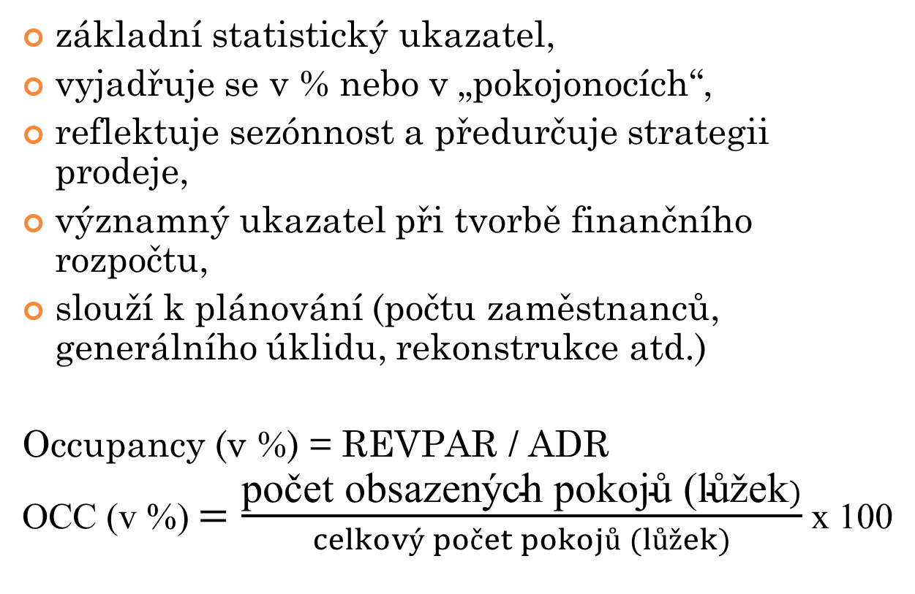
Obsazenost OCC Occupancy
základní statistický ukazatel,
vyjadřuje se v % nebo v „pokojonocích“,
reflektuje sezónnost a předurčuje strategii prodeje,
významný ukazatel při tvorbě finančního rozpočtu,
slouží k plánování (počtu zaměstnanců, generálního úklidu, rekonstrukce atd.)
Occupancy (v %) = REVPAR / ADR
OCC (v %) $=\frac{\text{po}\text{č}\text{et} \text{obsazen}\text{ý}\text{ch} \text{pokoj}\text{ů (}\text{l}\text{ůž}\text{ek})}{celkový počet pokojů (lůžek)}$ x 100

Slide 14
Průměrná dosažená cena za pokoj ARR (Average Room Rate
příp. ADR Average Daily Rate,
udává se v příslušné měně, standardně bez DPH a bez snídaně,
reflektuje sezónnost,
předurčuje strategii prodeje,
významný ukazatel při tvorbě finančního rozpočtu.
Může se dále členit na Průměrnou cenu za osobu.
Potřebné je vždy sledovat obsazenost i průměrnou cenu za pokoj současně.

Slide 15
Tržba za ubytování
Room Accommodation Revenue
udává se v příslušné měně, standardně bez DPH a bez snídaně,
nosný parametr pro finanční rozpočet,
významný ukazatel potenciálního zisku,
výchozí parametr většiny investičních rozhodnutí.

Slide 16
Úkol maximálního využití kapacit hotelu začíná již na rezervačním a obchodním oddělení.
V zájmu hoteliéra je nastavit takové parametry a takový systém řízení, který maximálně znemožní případné úniky tržeb z prodeje pokojů.
U větších ubytovacích zařízení je pokojová kapacita rozdělena do různých typů – segmentů, od kterých se odvíjí cena pokoje – prodej pokoje podle těchto segmentů.
Ceny za ubytování v hotelu v evropských zemích jsou většinou formulovány za obsazený pokoj podle počtu osob, za noc se snídaní.
Nejvyšší nabízená cena se nazývá „Rack Rate“.

Slide 17
Při určování ceny hraje důležitou roli:
sezóna,
stupeň obsazenosti,
kategorie hotelu,
druh nabízeného ubytování
a poloha místnosti (např. s výhledem nebo bez výhledu na moře),
pokoj s příslušenstvím a pokoj bez příslušenství,
komerční tarif pro časté návštěvníky,
snížené ceny pro skupiny,
jednodenní ceny, firemní ceny,
ceny pro touroperátory nebo jiné pravidelné zákazníky,
víkendové ceny pro pobyty o víkendu,
ceny za rezervaci mimo hlavní turistickou sezónu,
slevy pro děti do určitého věku ap.
Cena za plnou penzi nebo polopenzi se určuje na osobu a den a vychází z počtu přenocování v hotelu.

Slide 18
Zisk – jedna ze základních kategorií podnikových financí, jeho dosažení je měřítkem efektivnosti reprodukčního procesu a zdrojem financování.
Je základem pro zdanění podniku a proto také zdrojem příjmu státního rozpočtu.
Výši hospodářského výsledku – zisku ovlivňuje řada faktorů, které aktivně působí v makro a mikroprostředí daného ubytovacího zařízení.

Slide 19
V rámci mikroprostředí je to:
objem realizované produkce základních a doplňkových služeb,
struktura realizované produkce podle jednotlivých služeb ubytovacích, stravovacích a doplňkových,
cena za jednotku realizovaného produktu (pokoje, lůžka, jídla, nápoje, doplňkové služby),
náklady na jednotku realizované produkce.

Slide 20
Objem a struktura realizované produkce
Objem a struktura služeb hotelu jsou ovlivněny objektivními činiteli, které ovlivňují také celý cestovní ruch (trh, poptávka, nabídka, trendy, ekonomická situace jednotlivců i regionů, disponibilní důchod apod.) a subjektivními činiteli (možnosti provozovatele, inovace, flexibilita nabídky apod.).
Objem realizované produkce v ubytovacích zařízeních ve vyjádření ukazatelů výkonů tvoří výnosy.

Slide 21
Objem realizované produkce - výnosy
= ukazatele výkonu:
Výnosy z obchodní činnosti, které jsou výsledkem prodeje vlastních a zprostředkovaných služeb, prodeje obchodního zboží a výrobků vlastní výroby = tržby, obrat,
výnosy z vedlejší činnosti (např. výkony autodopravy),
výnosy z údržby, z prodeje zboží, z doplňkové výroby,
mimořádné výnosy, vzniklé prodejem vyřazeného investičního majetku a předmětů k užívání, např. pokuty a penále.

Slide 22
Výnosy z obchodní činnosti
představují Tržby, vyjádřeny v peněžních jednotkách za určité sledované období (obrat):
= suma za všechny poskytované a realizované služby,
= suma za služby podle struktury – ubytovací, stravovací, doplňkové,
= suma za služby realizované v jednotlivých odbytových střediscích (restaurace, kavárna, dependance apod.),
= průměrná suma na 1 hosta celkem,
= průměrná suma na 1 hosta podle struktury služeb.

Slide 23
Výkony ubytovacích služeb
Ukazatele:
Využití lůžkové kapacity celkem,
využití kapacity pokojů celkem,
využití pokojové kapacity podle struktury, počet lůžkodnů, počet pokojodnů,
počet dnů pobytu hosta,
další: počet hostů, průměrná délka pobytu hostů apod.

Slide 24
Využití kapacity hotelu je dáno ukazatelem obsazenosti (vytíženosti). Obsazenost vyjadřuje rozsah, resp. počet prodané ubytovací kapacity.
Procento obsazenosti na určitý počet dnů = podíl počtu prodaných pokojů /lůžek a počtu disponibilních pokojů /lůžek podle vzorce:
% Q = P.100 / K.t
% Q = procento obsazenosti
P = počet prodaných pokojů, resp. lůžek
K = počet disponibilních pokojů, resp. lůžek
t = počet dnů sledovaného období

Slide 25

Obsazenost hotelu
Ukazatel obsazenosti pokojů je základní a ukazatel obsazenosti lůžek je pomocný ukazatel v rámci mixu obsazenosti.
Mix obsazenosti - obsazenost podle druhu jednotlivých pokojů (počet lůžek na pokoji, vybaveném určitým druhem sociálního zařízení, balkón, výhled apod.).

Slide 26
Přepočtená obsazenost pokojů
Přepočtená obsazenost pokojů - bere v úvahu i cenu, za kterou je pokoj či lůžko prodáno:

Slide 27
Průměrná délka pobytu:
ØD = N / H
ØD = průměrná délka pobytu ve dnech,
N = počet realizovaných přenocování,
H = počet hostů
Důsledné sledování výkonů s cílem maximálního zabezpečení vytíženosti kapacity UZ porovnávání vytíženosti lůžkové kapacity a kapacity pokojů.

Slide 28
Maximalizace využití kapacity
Hotely často využívají techniku Yield management, založenou na efektivitě prodeje a cenové diferenciaci podle času i tržních segmentů klientů.
Zisk je základní absolutní ukazatel rentability.
Lepší vypovídací schopnost má míra rentability, která je dána vztahem zisku k dalším ekonomickým kategoriím (náklady, maloobchodní obrat, vztahem ke kapitálu).

Slide 29
Míra rentability
R = Z / N . 100 R = Z / V . 100
R = Z / O . 100 R = Z / K . 100
(míra rentability kapitálu, vloženého do podnikání ve vztahu k zisku).
R = míra rentability
Z = zisk
N = náklady
V = výnosy
O = obchodní obrat
K = kapitál

Slide 30
Efektivnost ubytovacích služeb
se vyjadřuje mírou rentability a také mimoekonomickou efektivností.
Orientace na efektivnost - hlavně při realizaci základních služeb.
Doplňkové služby jsou sice službami placenými (osobní, sekretářské, pronájem prostorů, speciální aranžmá apod.), ale často nesplňují požadavek ekonomické efektivnosti.

Slide 31
Objem struktury doplňkových služeb se nevyznačuje vysokým podílem výnosů. Jsou však bezprostřední součástí nabídky. Průměrně participují na obchodním obratu 2 – 15%.
Výše podílu závisí od rozsahu a sortimentu placených a neplacených doplňkových služeb. Platí, že čím vyšší je poskytovaný rozsah služeb, tím je vyšší i hodnotový ukazatel výkonů.
Jejich přímá ekonomická efektivnost je v praxi minimální.
Nepřímá ekonomická efektivnost (mimoekonomická efektivnost) ve vztahu k základním službám je doplňkovými službami přímo ovlivněna.
Uspokojivý zisk z aspektu etiky a podnikatelské kultury = etický zisk, podle Obchodního zákoníku je to přiměřený zisk.

Slide 32
Poskytování doplňkových služeb je nevyhnutelné z důvodu stanovených norem rozsahu těchto služeb a také z důvodu dalšího základního cíle managementu – spokojenosti hostů.

Slide 33
Náklady
= finanční vyjádření živé zhmotněné práce vynaložené při produkci, realizaci a spotřebě služeb, které představují produkt ubytovacích zařízení.
Náklady na jednotku realizované produkce působí na zisk nepřímo → čím jsou tyto náklady nižší, tím vyšší bude zisk.
Pro posouzení ekonomiky UZ podílové ukazatele typu vybraných nákladových položek, např. náklady na 1 nocleh, náklady na 1 pokoj – podle struktury pokojů, náklady na 1 hosta za 1 den, na 1 Kč (USD, EUR) tržby, na 1 Kč (USD, EUR) výnosů.

Slide 34
Vývoj nákladů závisí od:
Technicko-organizačních faktorů, (charakter a struktura činností, velikost provozních jednotek, využití kapacity, úroveň produktivity práce apod.),
tempa inovací produktu jednotlivých služeb,
organizace produkce služeb, jejich realizace včetně prodeje a spotřeby,
cen,
metodiky náplně jednotlivých nákladových položek, odpisů apod.,
tržeb a výnosů.

Slide 35
Náklady - podle vztahu k výkonům:
Fixní náklady jsou funkcí času, kterého délka je základní determinantou jejich růstu. Fixní náklady jsou neměnné, jejich výše je stabilní. Jsou to náklady spojené s vlastnictvím majetku, daněmi, pojištěním, platy top manažerů.
Relativně fixní náklady souvisí s managementem ubytovacího zařízení a jeho hospodářskou politikou. Jsou to náklady spojené s platy středního managementu a výkonných pracovníků, finanční náklady jako např. nájem a vybrané náklady na marketing.
Variabilní náklady jsou funkcí míry prodeje produktu UZ a jejich výše je determinována hospodárností managementu a objemem výkonů.

Slide 36

Závislost vztahu fixních a variabilních nákladů se výsledně projevuje v tzv. poloze nulového bodu při objemu tržeb, která se posouvá směrem ke ztrátě v případě, že podíl fixních nákladů je vysoký.

Slide 37
Variabilní náklady:
spotřeba materiálu – vlastní pomocný materiál administrativy, propagační materiál (prospekty, DVD, plakáty, suvenýry apod.), tisk (jídelní a nápojové lístky, hotelové mapy), materiál pro hosta (šitíčko, koupelnová kosmetika, toaletní potřeby), spotřeba inventáře (porcelán, příbory, sklo),
náklady na odpisy majetku (odpisy investičního majetku),
náklady na služby nemateriální povahy,
direct marketing,
spotřeba energie,
přeprava a dovoz zboží a služeb,
oprava a údržba UZ,
jízdné,
náklady na služby (praní lůžkovin, čištění oděvů, audity apod.),
náklady na doplňkové služby, které host dostává bezplatně jako součást hotelového standardu,
mzdové a osobní náklady,
finanční náklady (daně, pojistky, úroky, manka a škody.

Slide 38
Hodnocení nákladů podle jednotlivých středisek
kvalifikovaný odhad - vychází ze zkušenosti, z minulosti a předvídání budoucího vývoje konkrétních nákladů,
podle propočtu podílu celkových nákladů k určitému ukazateli, např. počet pracovníků, množství mzdových prostředků, realizovaného obratu za dané středisko:
N¹=N/ O¹
N¹ = náklady střediska,
O¹ = maloobchodní obrat ve sledovaném středisku,
N = celkové náklady
Celkové náklady ve vztahu k výnosům - zisk nebo ztráta.

Slide 39

Příjmy
Klasifikace:
příjmy za ubytování jsou produktivnější než prodej pokrmů a nápojů a činí podle typu hotelu kolem 50 – 70% celkových příjmů,
příjmy za jídlo a nápoje, příjmy z odbytových středisek,
příjmy za placené služby jako je telefon, praní prádla aj. - pro ubytované hosty i pro ostatní hosty hotelu.

Slide 40
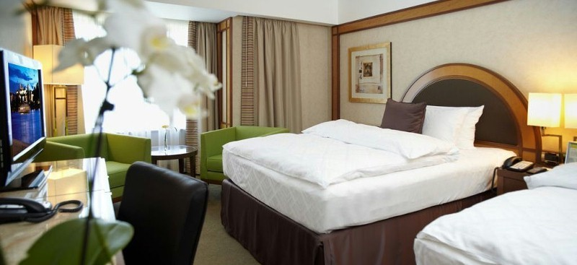
Řízení příjmů – pomocí cenotvorby
1. Stanovení ceny pro jednotlivé druhy pokojů, (cena je závislá na předpokládaném využití kapacity a očekávaných průměrných nákladech).
2. Úprava ceny prostřednictvím různých slev.

Slide 41
Metody určení ceny:
Huberův vzorec - bere v úvahu náklady, příjmy a zisk, nevýhodou je ignorování cenové elasticity poptávky a vlivu konkurence, vyžaduje předpoklad budoucích nákladů a obsazenosti hotelu.
Maximalizace zisku pomocí poptávkové křivky a nákladové struktury (poptávková křivka je vztahem mezi počtem prodaných pokojů a jejich cenou).

Slide 42

Metoda bodu zvratu
pro výpočet ceny:
+ variabilní náklady na jednotku

Slide 43

Velikost prodejů či prodejní cenu lze určit také takto:

Slide 44
Výběr cenové strategie
je dána trhem, na kterém hotel působí,
je dána faktory vnějšími (úroveň poptávky, typ organizační struktury, konkurence a fáze rozvoje trhu) a vnitřními faktory (prestiž hotelu, jeho stáří, pozice na trhu, schopnost pokrýt ztrátu neziskových období apod.).
Hotel může uplatňovat i více strategií ceny dle tržního segmentu.

Slide 45
Tvorba cen
Používané cenové strategie:
Ziskově orientovaná strategie ceny - dosažení dostatečného zisku, dobrá situace cash flow, míra návratnosti investic, co nejrychlejší splacení investic apod.
Konkurenčně orientovaná strategie - znamená udržení cenových rozdílů nebo stejnou cenovou úroveň jako má konkurence. Znamená následování tržního vůdce, ale nebere v úvahu kapitálovou strukturu, náklady ani zisk hotelu.

Slide 46
3. Prodejně orientovaná cenová strategie je založená na přesném určení trhu a zjištění konkurence pro konkrétní tržní segment.
Zahrnuje maximalizaci prodejů, udržení či zvětšení tržního podílu a proniknutí na trh.
Při stanovení ceny je nejprve třeba určit distribuční cesty služeb (jaká část služeb bude uskutečněna přímo, cestovními kancelářemi, touroperátory apod.), určit výši smluvně poskytovaných rabatů jednotlivým distribučním cestám.

Slide 47
Cena je konstruována v souladu s celým marketingovým mixem. Zahrnuje v sobě poptávku, nákladové a konkurenční podmínky a může být kombinována s modelem bodu zvratu pro stanovení návratnosti investic. Vyžaduje průzkum trhu a předpovědi. Patří zde také prestižní a psychologické stanovení ceny.
4. Nákladově orientovaná strategie zahrnuje vyrovnání či pokrytí nákladů. Používá se při konstruování cen pokrmů a nápojů, metoda procentní přirážky k nákladům (např. 350 % u cen jídel).

Slide 48
Cíle snížení ceny:
zvýšení prodejů přilákáním těch zákazníků, kteří by se při původní ceně neubytovali,
udržení vysokého objemu prodejů i v mimosezónním období,
snížení ceny zaměřené na tržní segment s vysokou cenovou citlivostí, jako jsou cestovní kanceláře, touroperátoři apod.

Slide 49
Úpravy cen
Snížení ceny
nástroj pro minimalizaci
dopadů snížení poptávky,
zvýšení objemu prodejů,
růst ziskovosti.
Aby došlo ke zvýšení ziskovosti desetiprocentní snížení ceny vyžaduje zvýšení obsazenosti o 15 % za předpokladu 25 % podílu jednotkových variabilních nákladů na prodejní ceně!

Slide 50
Doporučená pravidla:
1. Správné a přesné informace pomocí vhodného PMS (Property Management System), který vytvoří požadované reporty:
Odkud rezervace přišla (z jakého distribučního kanálu), na jaké datum.
Jaká je délka pobytu daného hosta.
Jméno zákazníka, jeho národnost, e-mail, případně telefon.
Jede k nám host na dovolenou, anebo za prací? Jaké má host požadavky?
Je u nás host poprvé, anebo se vrací už poněkolikáté? V případě, že se k nám vrací, je na místě vést historii jeho pobytů a dát mu dostatečně jasně najevo, že si jeho přízně nesmírně ceníme.
Zjistit o hostovi co nejvíce informací před příjezdem.

Slide 51
2. Forecasting
je důležité myslet vždy dopředu.
Předpověď poptávky a obsazenosti jsou jedním ze stěžejních pilířů Revenue Managementu.
Sleduje ceny pokojů, množství potřebného personálu, údržbu a také rozhodování o tom, koho ubytujeme a koho odmítneme.
Rozhodnutí můžeme založit na reportech z minulosti, předpovědět podle nich budoucnost a podložit jimi manažerská rozhodnutí.

Slide 52
3. Dynamická cenotvorba
Tvorba ceny je v Revenue Managementu klíčová.
Znamená rozhodnout se pro nízkou cenu a zvyšovat s rozvahou, a kdy naopak cenu zvyšovat rychleji.
V období vysoké poptávky by se ceny měly měnit častěji, v závislosti na velikosti hotelu (některé hotely mění ceny několikrát denně).
Nikdy neprodávejte na poslední chvíli za nižší cenu než dříve. Důvodem je možná ztráta důvěry hostů minulých.

Slide 53
4. Marketingová segmentace
Hotelová segmentace, aneb každý host je jedinečný a má svá očekávání, požadavky a přání.
Vytvořte si segmenty klientů, například podle věku nebo podle vámi nabízených balíčků a sledujte jejich nákupní chování.
Lze pak pozorovat, jak hodně dopředu si který segment rezervuje ubytování a podle toho dokážete zaměřit i svou propagaci a marketingové aktivity, které by měly být pro každý segment odlišné.
Zacílíte přímo na ty, na které je v daný okamžik potřeba, vytvoříte kampaň s nabídkou přímo pro ně a zvýšíte pravděpodobnost, že přilákáte ty, které zrovna můžete.

Slide 54
5. Změření svého úspěchu
Nejlepším měřítkem úspěchu je RevPAR, který nám říká, kolik jsme získali peněz za jeden dostupný pokoj při dané ceně.
Díky němu můžeme mezi sebou srovnávat jednotlivé dny, týdny, měsíce a roky a ve forecastu si nastavit, kolik bychom chtěli, aby byl příští rok.

